Slide 1
KAKAO
관계를 잇고, 일상을 바꾸다
Talk · Platform · Content · AI

Slide 2
KAKAO
Contents
01
사업 개요
03
02
핵심 사업 영역
05
03
성장 전략
07
04
성장 로드맵
09
05
미래 비전
11

Slide 3
01
사업 개요
카카오톡을 축으로 한 생활 플랫폼

Slide 4

01 · 사업 개요
카카오가 그리는 미래
관계를 잇는 플랫폼으로 만드는 일상의 혁신
Why · 시장의 변화
메신저를 넘어 AI와 콘텐츠로 플랫폼 가치를 확장하고 있습니다.
핵심 지향
관계를 잇는 플랫폼으로 만드는 일상의 혁신
What · 사업 영역
관계를 잇는 플랫폼으로 만드는 일상의 혁신
· Talk
· Platform
How · 실행 전략
· Content
카카오톡을 축으로 광고·결제·콘텐츠·AI를 연결합니다.
· AI

Slide 5
02
핵심 사업 영역
카카오톡을 축으로 한 생활 플랫폼

Slide 6





02 · 핵심 사업 영역
핵심 사업 영역
카카오톡을 축으로 한 생활 플랫폼
톡비즈
플랫폼
카카오톡 기반 광고·커머스로 비즈니스 연결을 돕습니다.
모빌리티·페이로 이동과 결제를 편리하게 만듭니다.
콘텐츠
AI
웹툰·게임·뮤직으로 글로벌 콘텐츠 경험을 확장합니다.
카카오 AI로 대화형 서비스와 생산성을 강화합니다.

Slide 7

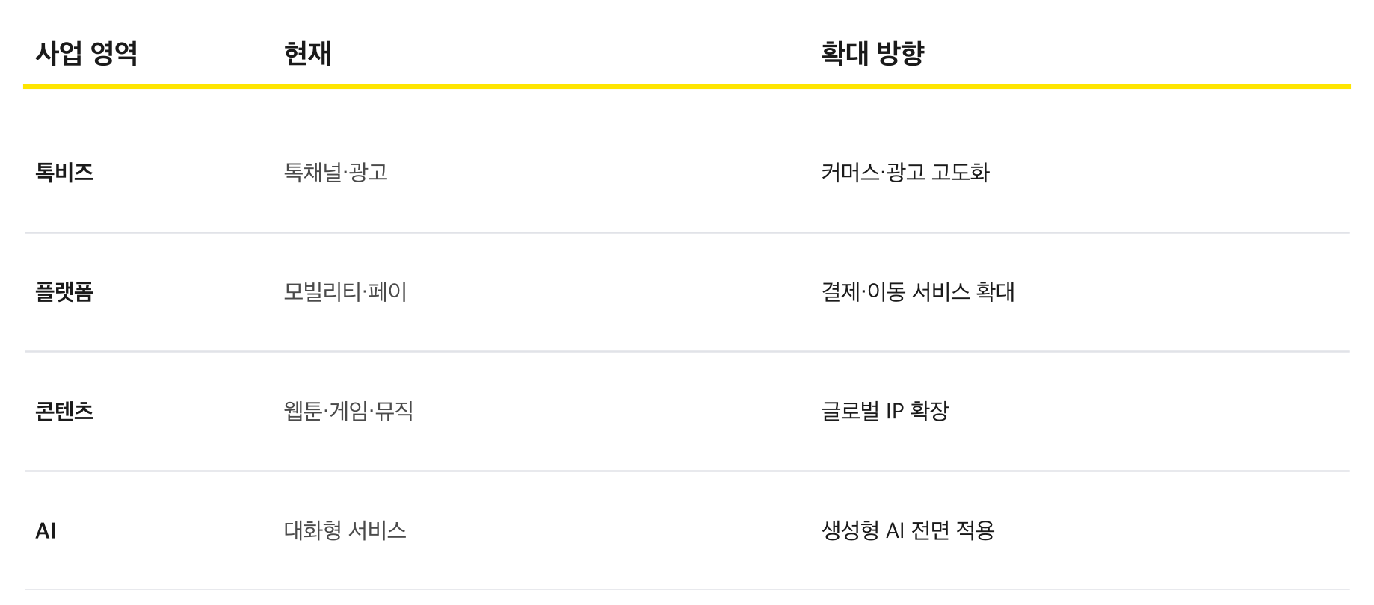
03 · 성장 전략
현재에서 확대 방향으로
각 사업 영역의 현재와 확대 방향 (표기는 예시)

Slide 8
03 · 성장 전략
성장 전략 4대 축
관계를 잇는 플랫폼으로 만드는 일상의 혁신
관계를 잇는 플랫폼으로 만드는 일상의 혁신
01
AI 서비스
대화형 AI로 생산성과 경험을 강화합니다.
02
톡비즈 성장
커머스·광고로 수익을 키웁니다.
03
글로벌 콘텐츠
웹툰·IP로 해외 시장을 넓힙니다.
04
연결 강화
모빌리티·페이로 일상을 잇습니다.

Slide 9

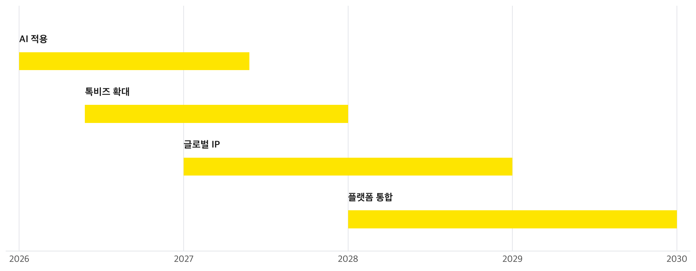
04 · 성장 로드맵
성장 로드맵
단계적 성장 전개 (일정은 브랜드 테마 예시)

Slide 10
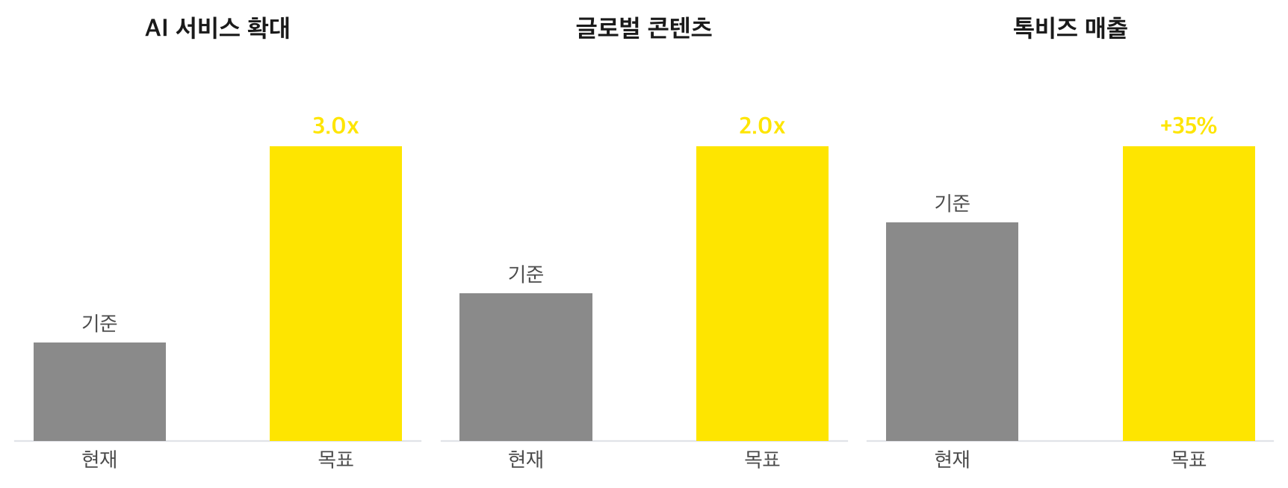
04 · 성장 로드맵
성장 지표
관계를 잇는 플랫폼으로 만드는 일상의 혁신
※ 수치는 브랜드 테마 디자인 예시입니다 (illustrative placeholder values)

Slide 11

연결의 힘으로 일상을 새롭게
Kakao
brand-inspired sample deck · 상표는 카카오 (Kakao Corp.)의 자산입니다

